Slide 1

WEB - технологии
Образовательный центр
программирования
и высоких технологий

Slide 2

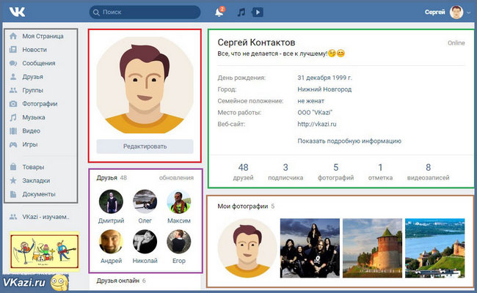


Slide 3
Display: grid
grid
формирует сетку как блок.
inline-grid
формирует сетку как строчный блок.
Синтаксис
.wrapper {
display: grid;
}

Slide 4
Display: grid
grid-template-columns определяет имена линий и размеры grid-колонок.
Применяется ко: всем элементам.
Синтаксис
.wrapper {
display: grid;
grid-template-columns: 100px 100px 100px;
grid-template-columns: 1fr 2fr 3fr;
grid-template-columns: repeat(3, 200px);
}

Slide 5
Display: grid
grid-template-rows определяет имена линий и размеры полос grid-рядов.
Применяется ко: всем элементам.
Синтаксис
.wrapper {
display: grid;
grid-template-rows: 100px 100px 100px;
grid-template-rows: 1fr 2fr 3fr;
grid-template-rows: repeat(3, 200px);
}

Slide 6
Display: grid
grid-template-areas создаёт grid-области путём размещения именованных ячеек в грид-раскладке.
Применяется ко: всем элементам.
Синтаксис
.wrapper {
display: grid;
grid-template-areas: “aaa” “bbb” “ccc”
}

Slide 7
Display: grid
grid-template-areas создаёт grid-области путём размещения именованных ячеек в грид-раскладке.
Применяется ко: всем элементам.
Синтаксис
.a {
grid-area: a
}
.b {
grid-area: b
}
.c {
grid-area: c
}

Slide 8
Display: grid
gap задаёт отступы между столбцами и строками, а не вдоль края контейнера сетки. Является сокращением для свойств row-gap и column-gap.
Применяется ко: всем элементам.
Синтаксис
.wrapper {
display: grid;
gap: 5px;
}

Slide 9
Display: grid
justify-items выравнивает содержимое вдоль оси строки (в отличии от align-items который выравнивает элементы вдоль оси столбца). Это значение применяется ко всем элементам сетки внутри контейнера.
Синтаксис
.wrapper {
display: grid;
justify-items: start;
justify-items: end;
justify-items: center;
justify-items: stretch;
}

Slide 10
Display: grid
align-items выравнивает содержимое вдоль оси столбца (в отличии от justify-items который выравнивает элементы вдоль оси строки). Это значение применяется ко всем элементам сетки внутри контейнера.
Синтаксис
.wrapper {
display: grid;
align-items: start;
align-items: end;
align-items: center;
align-items: stretch;
}

Slide 11
Display: grid
justify-content выравнивает сетку вдоль оси строки (в отличии от свойства align-content, которое выравнивает сетку вдоль оси столбца)
Синтаксис
.wrapper {
display: grid;
justify-content: start;
justify-content: end;
justify-content: center;
justify-content: stretch;
justify-content: space-around;
justify-content: space-between;
justify-content: space-everly;
}

Slide 12
Display: grid
align-content выравнивает сетку вдоль оси колонки (в отличии от свойства justify-content, которое выравнивает сетку вдоль оси строки).
Синтаксис
.wrapper {
display: grid;
align-content: start;
align-content: end;
align-content: center;
align-content: stretch;
align-content: space-around;
align-content: space-between;
align-content: space-everly;
}

Slide 13
Display: grid
justify-self выравнивает содержимое элемента вдоль оси строки (в отличии от align-self, который выравнивает вдоль оси столбца).
Синтаксис
.wrapper {
display: grid;
justify-self: start;
justify-self: end;
justify-self: center;
justify-self: stretch;
}

Slide 14
Display: grid
align-self выравнивает содержимое элемента вдоль оси столбца (в отличии от justify-self, который выравнивает вдоль оси строки).
Синтаксис
.wrapper {
display: grid;
align-self: start;
align-self: end;
align-self: center;
align-self: stretch;
}

Slide 15
